Slide 1
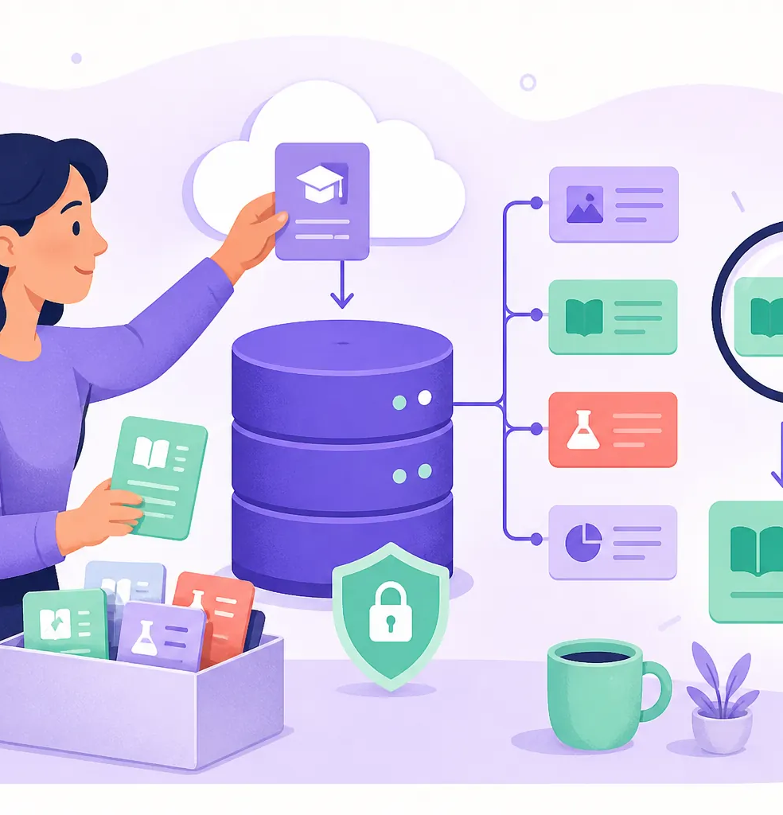
데이터베이스 · 기초
RLS로 자료 안전하게 보호하기
누구나 읽되 관리자만 수정하는 규칙을 이해합니다.
약 30분 학습
EDU 웹개발 교육 플랫폼

Slide 2
오늘은 이것을 할 수 있게 됩니다
1
화면 숨김과 데이터 보호를 구분합니다.
2
조회와 수정 정책을 구분합니다.
외우기보다 직접 실행하고
바뀐 결과를 확인하세요.
EDU 웹개발 교육 플랫폼 · 02

Slide 3
생활 속 비유로 먼저 이해해요
RLS는 건물 출입 규칙과 같습니다. 방문자는 안내문을 보지만 관리실 열쇠가 있는 사람만 내용을 바꿉니다.
한 문장으로 말해보기
화면 숨김과 데이터 보호를 구분합니다.
EDU 웹개발 교육 플랫폼 · 03

Slide 4
작동 순서는 네 단계면 충분합니다
1
RLS를 켭니다.
2
조회 정책을 봅니다.
3
관리자 수정 정책을 봅니다.
4
일반 사용자로 시험합니다.
EDU 웹개발 교육 플랫폼 · 04

Slide 5
예제 코드를 한 줄씩 살펴보세요
SQL
alter table edu_lessons enable row level security;
create policy "public read" on edu_lessons for select using (true);
처음에는 그대로 실행하고, 문장이나 숫자 하나만 바꿔 보세요.
EDU 웹개발 교육 플랫폼 · 05

Slide 6
10분 실습은 작은 성공을 만드는 시간입니다
1
RLS를 켭니다.
2
조회 정책을 봅니다.
3
관리자 수정 정책을 봅니다.
4
일반 사용자로 시험합니다.
완료: 화면에서 결과 확인
EDU 웹개발 교육 플랫폼 · 06

Slide 7
Codex에는 이렇게 요청하세요
“RLS를 건물 출입 규칙에 비유하고 공개 조회 정책을 설명해줘.”
좋은 요청의 세 가지
① 바꿀 대상 ② 유지할 기능 ③ 확인 방법
EDU 웹개발 교육 플랫폼 · 07

Slide 8
직접 확인하면 오늘 학습이 완성됩니다
1
RLS가 켜졌나요?
2
일반 수정이 차단되나요?
관련 교육 프로그램
Supabase 데이터 저장 입문
홈페이지에서 학습 완료를 표시하고 다음 자료로 이어가세요.
EDU 웹개발 교육 플랫폼 · 08

